Slide 1

Dokumente digitalisieren – Prozesse automatisieren
Referent, Unternehmen

Slide 2
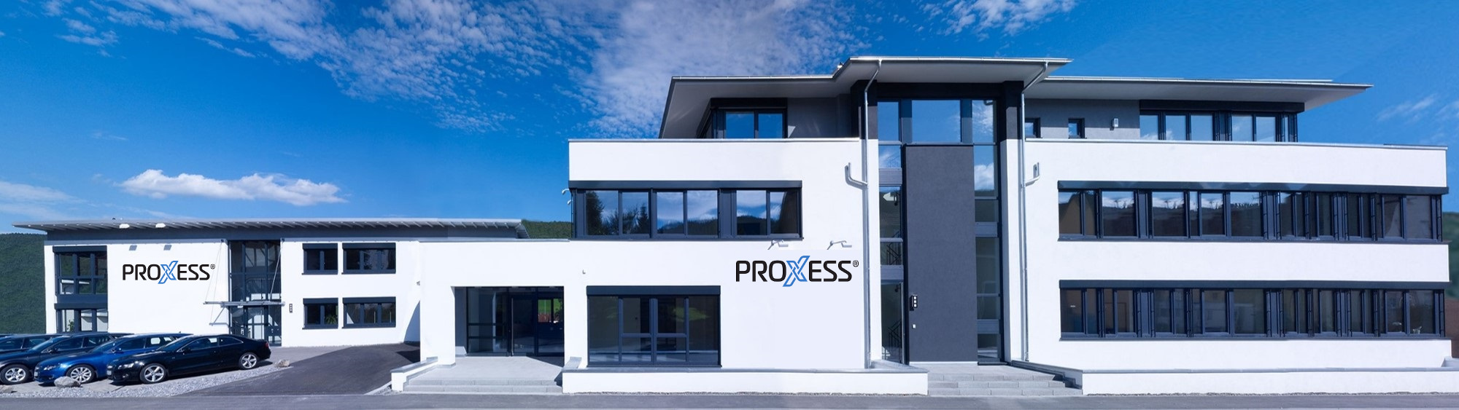



Gegründet 1991
Rietheim-Weilheim
Leipzig
100 Mitarbeiter
Rengsdorf
Thayngen (Schweiz)

Slide 3
Weltweit vertraut der Mittelstand auf PROXESS
2.600
100
10 Mio
Kunden
Mitarbeiter
Umsatz

Slide 4


Auszeichnungen und Zertifikate

Slide 5


PROXESS – Revisionssicheres Archiv mit testiertem Sicherheitskonzept

Slide 6
Kernfunktionen des PROXESS-Archivs
Automatische Übernahme von selbsterstellten Ausgangsbelegen ERP
Halbautomatische oder automatische Übernahme von kaufmännischen Eingangsbelegen in Papier und digitaler Form
Individuelle Belege durch Office-Integrationen
Revisionssicherheit durch Versionierung
Recherche über Windows-, Web- oder Webservice-Client oder APP

Slide 7

Aufbewahrung – Quellen für rechtliche Vorschriften
BGB
Bürgerliches
Gesetzbuch
HGB/AO
Handels- und
Steuerrecht
ZPO/VwGO
Verfahrens- und Prozessrecht
BDSG/DSGVO/GoBD
Richtlinien und
Verordnungen
BGB Bürgerliches Gesetzbuch
HGB Handelsgesetzbuch
AO Abgabenordnung
ZPO Zivilprozessordnung
VwGO Verwaltungsgerichtsordnung
DSGVO Datenschutzgrundverordnung
BDSG Bundesdatenschutzgesetz
GoBD Grundsätze zur ordnungsmäßigen Führung und Aufbewahrung von Büchern, Aufzeichnungen
    und Unterlagen in elektronischer Form sowie zum Datenzugriff

Slide 8
Checkliste für ein revisionssicheres DMS
Alle Dokumente des täglichen Geschäftsverkehrs dürfen digital archiviert werden.
Die meisten Dokumente dürfen nach der Archivierung vernichtet werden.
Urkunden, Zolldokumente, Bilanzen und Verträge dürfen nicht vernichtet werden.
Unterlagen im Archiv müssen bildlich (z. B. Scan) oder inhaltlich (z. B. Ausgangsrechnung) mit dem Originalbeleg übereinstimmen.
Änderungen müssen als neue Version gespeichert werden – das Original muss erhalten bleiben.
Manipulationen an Daten und Dokumenten müssen erkannt werden.
Zugriffsschutz und Benutzerrechtekonzept für sensible Daten muss vorhanden sein.
Ablagemedien müssen langfristig lesbar sein.
Eine individuelle Verfahrensdokumentation ist unbedingt notwendig.

Slide 9
Mit uns können Sie wachsen
Modularer Systemaufbau
Browserbasierter Archivclient
Mandantenfähig
Standardschnittstellen
On-Premise oder Cloud
Revisionssicher
Hohe Performance bei großen Datenmengen und Userzahlen

Slide 10
Recherchemöglichkeiten in PROXESS
Volltextsuche in Feldern und Dokumenten (Stichwortsuche)
Schlagwortsuche in Indexfeldern (z. B. Belegnummer)
Automatische Suchwortergänzung „à la Google“
Filteroptionen (z.B. nach Belegtyp, Jahr, Region)
Geführte Suche mit Suchpfad
Suche direkt aus der integrierten ERP-Oberfläche
Ad-hoc-Recherche aus den Desktop-Programmen

Slide 11
Archivierungsmöglichkeiten in PROXESS
Über automatische Imports und Schnittstellen (z. B. Rechnungen)
Manuelle Archivierung über integrierte ERP-Oberfläche
Direkt aus den Desktop-Programmen (z.B. Word /Excel)
Direkt aus dem E-Mailprogramm (z. B. MS Outlook)
Über den PROXESS-Archivclient
Direkt aus dem Windows-Explorer

Slide 12

Automatische Belegverarbeitung mit PROXESS
Belege per OCR auslesen, Belegdaten erkennen, prüfen
und automatisch weiter verarbeiten.

Slide 13
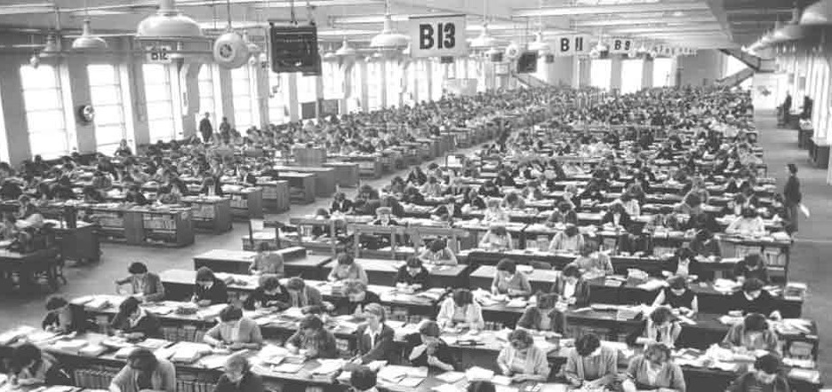
Belegverarbeitung gestern

Slide 14
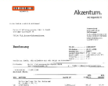
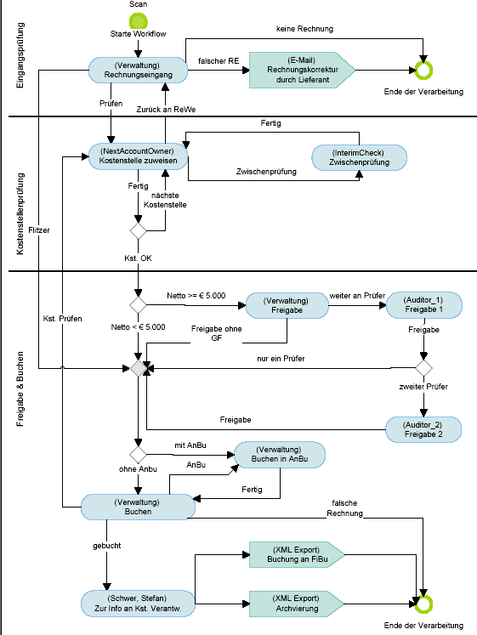


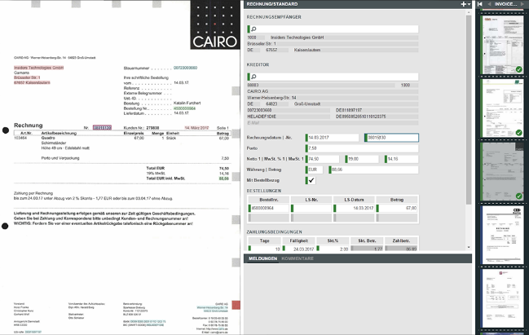

Belegverarbeitung heute
1. Zentrale
Belegerfassung
2. Automatische
Belegerkennung
3. Digitaler
Workflow
4. Übergabe an
ERP/FiBu und Archiv
XML für ERP/ FiBu
Erkennung
Verifikation
Archivierung des Beleges inkl. der Beschreibung in PROXESS

Slide 15
Gesamtprozess der Rechnungsverarbeitung
BESTELLUNG
Lieferung
Rechnungs-eingang
Automatische Belegerkennung
Sachliche Prüfung
Klärung &
Genehmigung
Buchung
Zahlung
Archiv

Slide 16
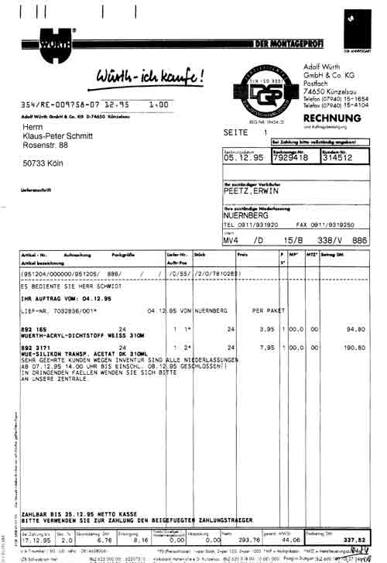
Klassisch: Datenextraktion nach Position
OCR-Resultat
Ergebnis?
Adalf Würth
14650 Künzolsau
Suche nach dem ähnlichsten Datensatz
Zuordnung von OCR-Ergebnissen zu DB-Feldern
Stammdaten
Datenabgleich
-
Feldpositionen auf den Images müssen vor dem Datenbankabgleich bekannt sein
Korrekturen bei nicht korrekt positionierten Feldern sind nahezu unmöglich
Hoher Administrationsaufwand in der Produktion
Nachteile
Notes:
INVOICE-spezifische Folie - Folien-Nr.: 6 – Datum : 01-2004 – letzte Änderung : keine

Slide 17
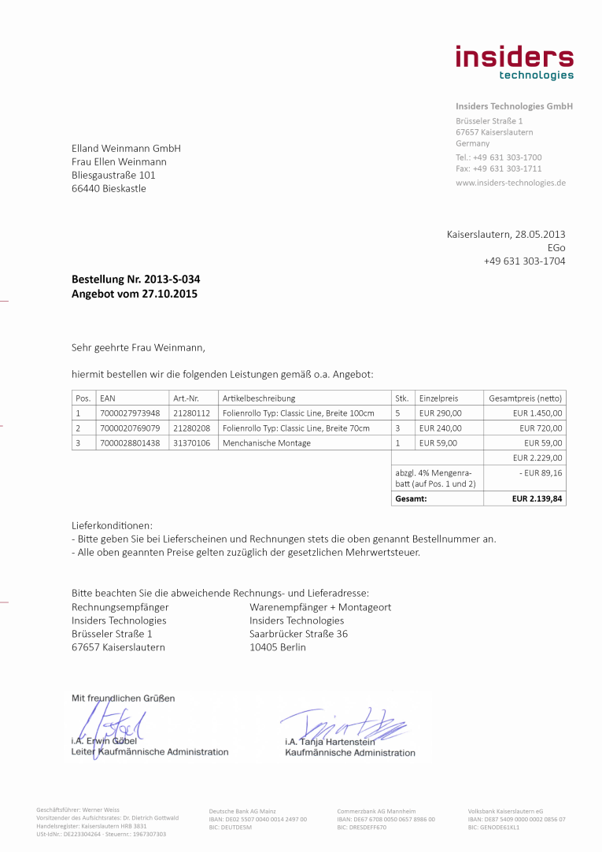
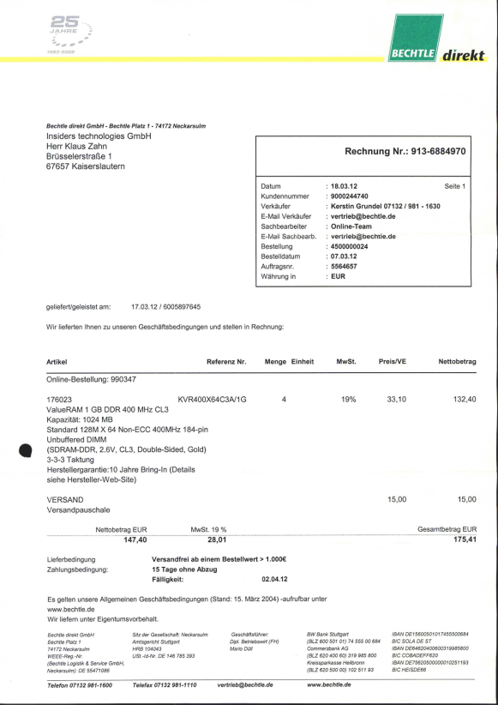
Besser: Datenextraktion nach Bereich
Feldinformationen
Kreditor
Extraktion
Feld
Rechnungsempfänger
Rechnungsnummer
Rechnungsdatum… etc.
Tabelle
Netto Betrag
Brutto Betrag
Verschiedene MwSt.-Sätze
Extraktion
Feld
Endbetrag… etc.
Notes:
Was wollen wir extrahieren?

Slide 18
Perfekt: Inhaltsbezogene Datenextraktion
Top-Down-Suche auf dem gesamten Dokument
Position der Felder muss nicht bekannt sein
Beste Ergebnisse ohne Trainingsaufwand
Unscharfe Suche ist möglich
Stammdaten
Firma
Straße
PLZ
Ort
Ust-ID
BMW AG
Pacalstr.
73042
Stuttgart
DE851837890
Voith AG
Pöltenerstr.
74172
Neckarsulm
DE213897090
Bechtle AG
Bechtle Pl.
74172
Neckarsulm
DE146785593
T.Cook AG
Zimmerstr.
61440
Oberursel
DE347865438
.....

Slide 19
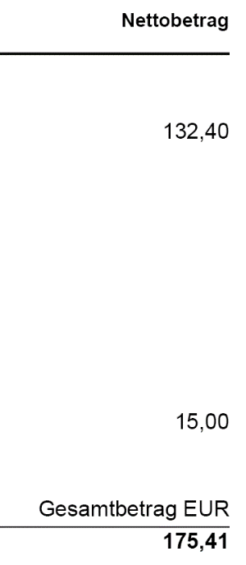
Mathematische Datenprüfung
1. Extraktion von
  Nettobetrag
  MwSt. - Betrag
  Bruttobetrag
2. Prüfung mathematischer Abhängigkeiten
  Brutto ist einer der größten Beträge?
  Netto kleiner gleich Brutto?
  Brutto = Netto + MwSt.?
  MwSt. = 19 % oder 7 % vom Brutto?
  ... ... ..
3. Prüfen, ob Ergebnis eindeutig ist
  Netto 293,76.--
  MwSt. 55,81.--
  Brutto 349,57.—
Gggfs. auch Korrekturen aufgrund solcher Prüfungen
+
+
=

Slide 20

Selbstlernende Systemoptimierung
Bereitstellung gelernten Wissens für zukünftige, zu analysierende Belege
Automatische
Analyse
zu verifizierende Belege
Sofortige Bereitstellung gelernten Wissens für noch zu verifizierende Belege
Nachbearbeiter
Vorteile
+
Systemoptimierung ohne Aufwand im Hintergrund
Intelligentes Verwalten unterschiedlicher Layouts eines Kunden
Manuelles Kundenspezifisches Training/Lernen entfällt
Notes:
20

Slide 21
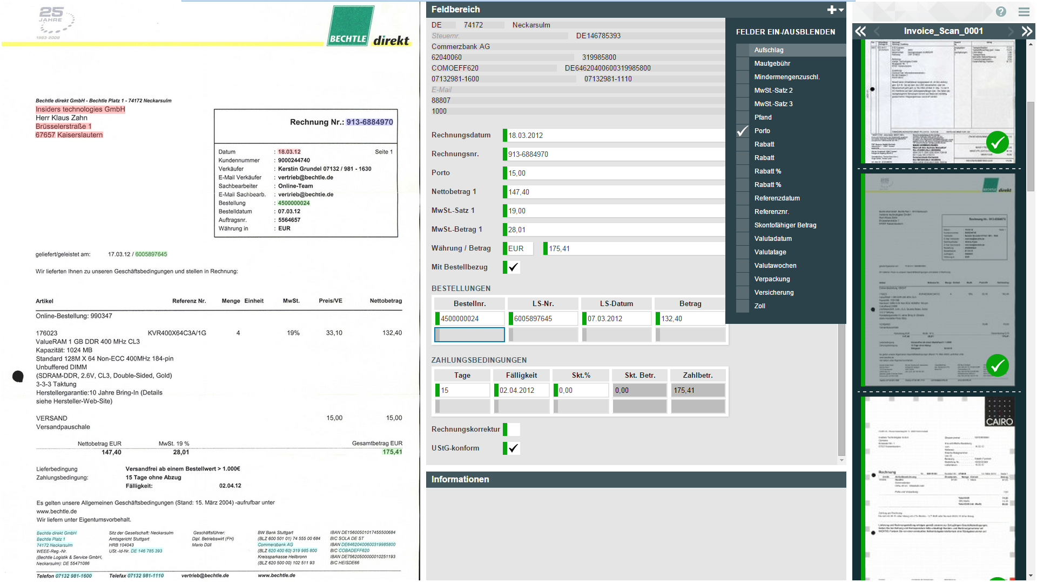
Korrekturarbeitsplatz

Slide 22
Prüfung nach § 14 UStG
Name und vollständige Adresse des leistenden Unternehmens und des Leistungsempfängers (im Abgleich mit den Stammdaten)
Steuernummer oder/und USt-ID des Leistenden
Ausstellungsdatum, Rechnungsdatum
Fortlaufende Rechnungsnummer
Menge und handelsübliche Bezeichnung des Gegenstandes der Lieferung/Art der Leistung
Zeitpunkt der Lieferung/Leistung (Monat)
Zeitpunkt der Vereinnahmung des Entgelts- bei Zahlung vor Leistung (Monat)
Entgelt für Lieferung/Leistung nach Steuersätzen aufgeschlüsselt
Aufzuwendender Steuersatz und der auf das Entgelt entfallende Steuerbetrag, Hinweis auf Steuerbefreiung
Hinweis auf eine eventuelle Rabatt oder Bonusvereinbarung
Notes:
Baustein d / Produkt - Folien-Nr.: 65 – Datum : 01-2004 – letzte Änderung : keine

Slide 23
Vorteile der automatischen Belegerkennung
Korrektheit der Rechnung nach § 14 UStG wird automatisch geprüft
Geringe manuelle Vorbereitungstätigkeiten
Geringe Durchlaufzeiten in der Rechnungsbearbeitung
Keine Medienbrüche mehr
Selbstlernende Systemoptimierung
Nach Kundenaussagen liegt die „Dunkelverarbeitung“ bei über 60%
Notes:
INVOICE-spezifische Folie - Folien-Nr.: 6 – Datum : 01-2004 – letzte Änderung : keine

Slide 24

Digitaler Workflow mit PROXESS
Standardprozesse digital abbilden und
Dokumente transparent durchs Unternehmen leiten.

Slide 25
Der Begriff „Workflow“
Eine vordefinierte Abfolge von Aktivitäten in einer Organisation.
Er beinhaltet Schnittstellen und Regeln.
Er garantiert die Nachvollziehbarkeit aller Vorgänge.
Er garantiert die Einhaltung der Regeln.

Slide 26
Gesamtprozess der Rechnungsverarbeitung
BESTELLUNG
Lieferung
Rechnungs-eingang
Automatische Belegerkennung
Weiterverarbeitung in der FiBu
Sachliche Prüfung
Klärung &
Genehmigung
Buchung
Zahlung
Archiv

Slide 27
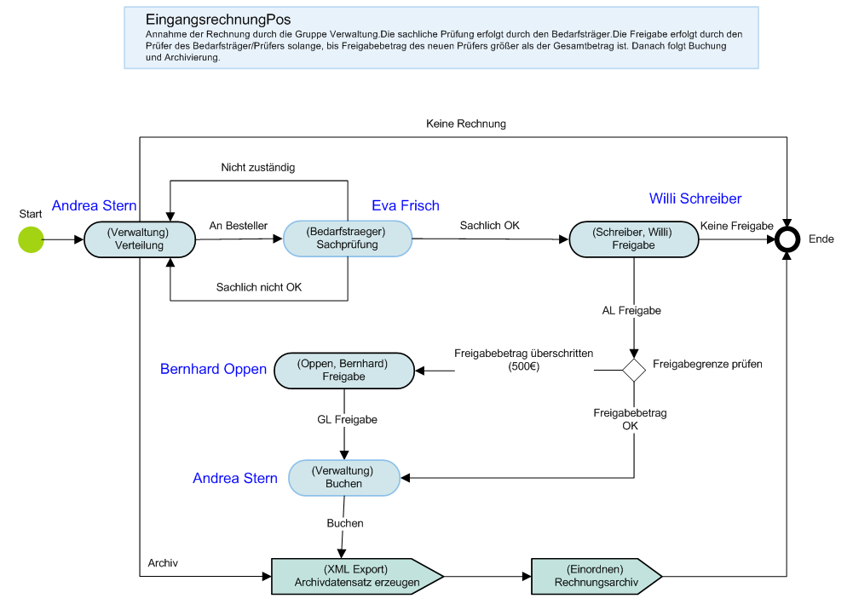
Eingangsrechnungsworkflow
Mit dem PROXESS Eingangsrechnungsworkflow werden die Eingangsrechnungen digital bearbeitet, geprüft, ergänzt, freigegeben und zielgerichtet durchs Unternehmen geleitet.
  Regelbasierte oder freie Versendung
  Ergonomisch und individuell zugeschnitten
  Ideal für Filialisten
  Kontrolle, wo sich eine Rechnung befindet
  Liegezeitüberwachung
  Vollständige Dokumentation

Slide 28
Der Workflow im Gesamtprozess
1. Zentrale
Belegerfassung
2. Automatische
Belegerkennung
3. Digitaler
Workflow
4. Übergabe an
ERP/FiBu und Archiv
Erkennung
XML für ERP / FiBu
Verifikation
Archivierung des Beleges inkl. der Beschreibung im PROXESS-Archiv

Slide 29
Eingangsrechnungsworkflow – mit MS Visio

Slide 30
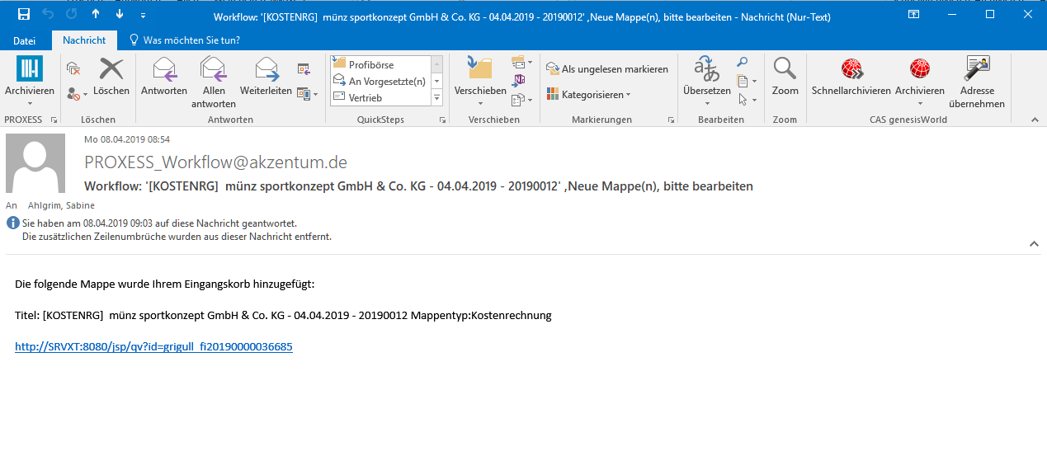
Eingangsrechnungsworkflow –
Benachrichtigungen per E-Mail
Frisch, Eva

Slide 31
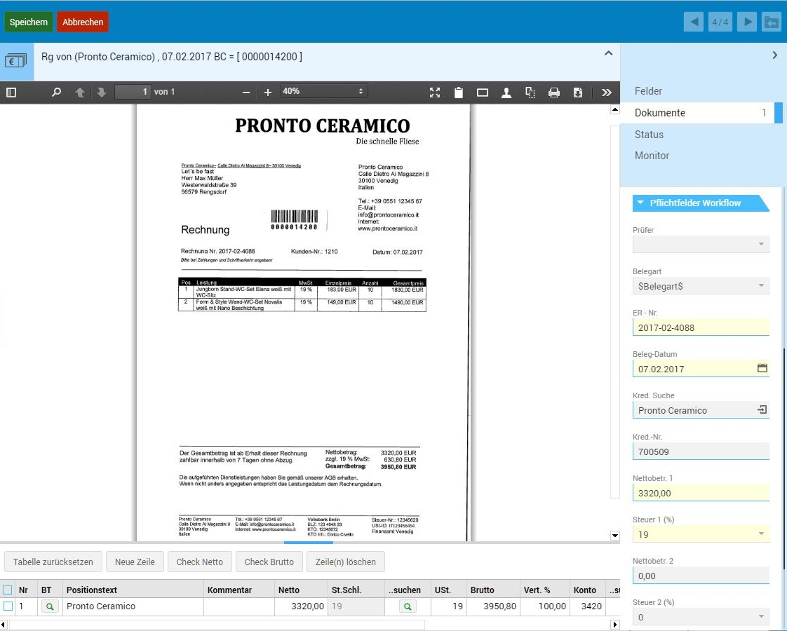
Rechnungsworkflow – Prüfung und Freigabe
Die Felder können manuell bearbeitet werden oder
mit Ergebnissen aus der Belegerkennung automatisch gefüllt werden.

Slide 32
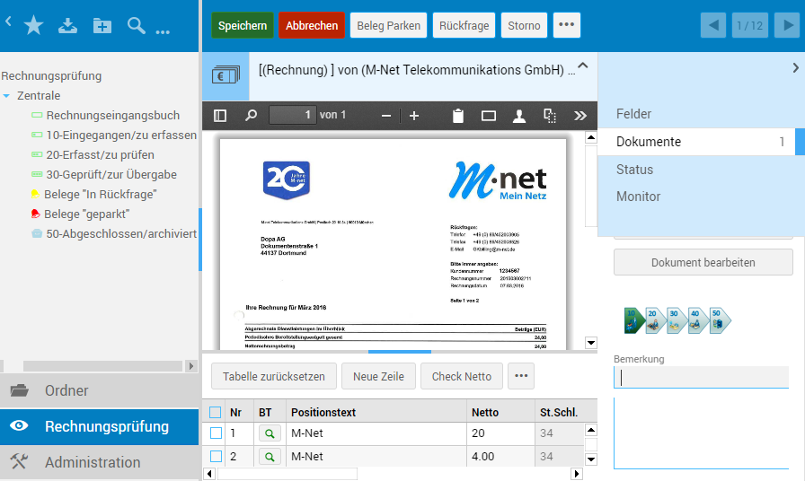
Rechnungsworkflow mit Buchungsvorschlag

Slide 33
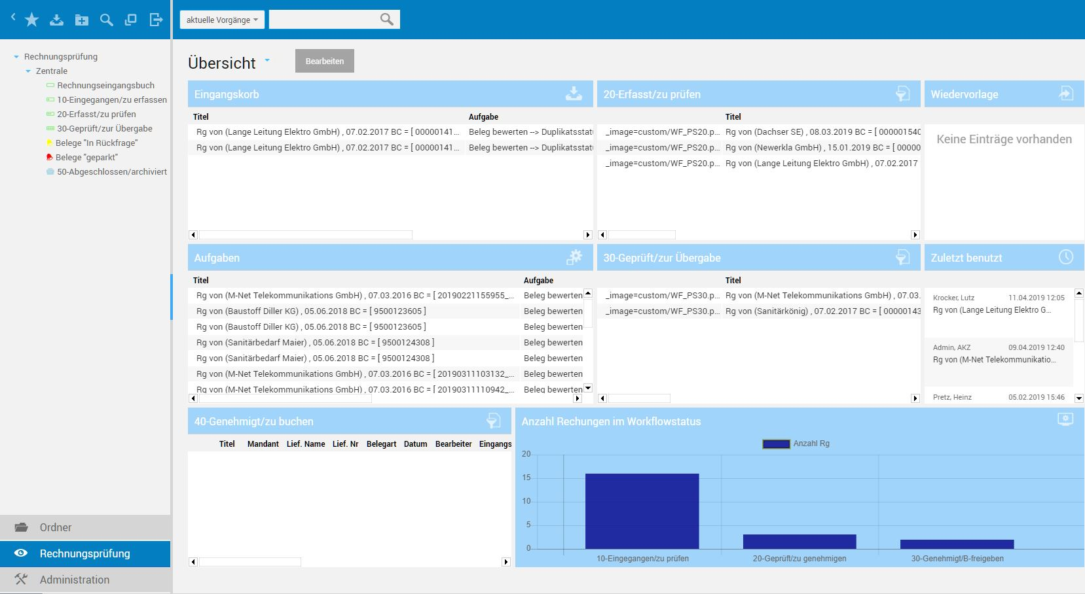
Kostenrechnungsworkflow – Dashboard
Welche Rechnungen befinden sich in welchem Status?

Slide 34
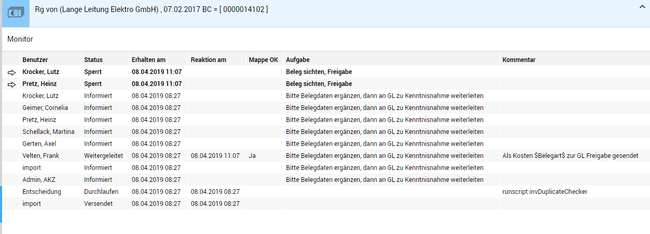
Rechnungsworkflow - Historie
Lückenlose Dokumentation - Wer hat wann was mit der Rechnung gemacht?

Slide 35
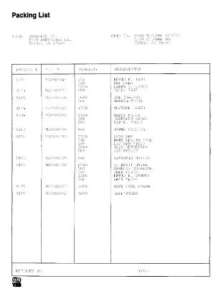

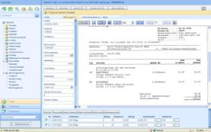
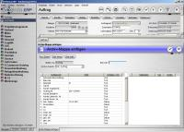
Kostenrechnungsworkflow - Schnittstellen
Archivierung der
Belege inklusive
Indizes, Statusbericht,
Kontenblatt
Prüfung und
Freigabe
Ergänzungen,
z.B. Buchungs-ID
Übergabe
Buchungsvorschlag als XML-Datei
Posteingang
(Scan, PDF)
FiBu-System
Kreditoren
Konten
Kostenstellen

Slide 36
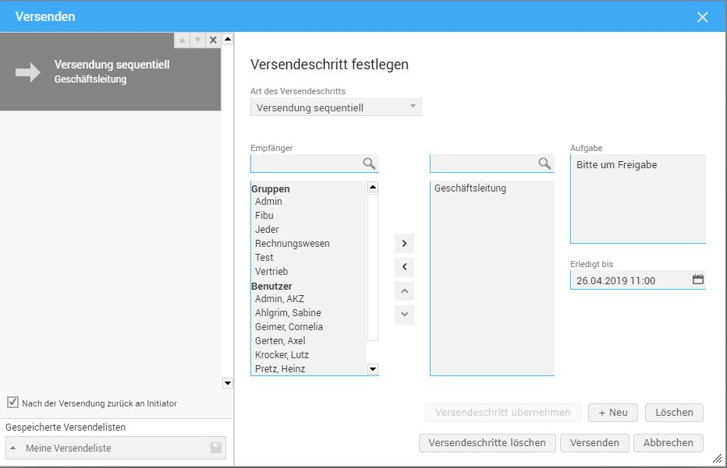
Ad-hoc Workflow

Slide 37
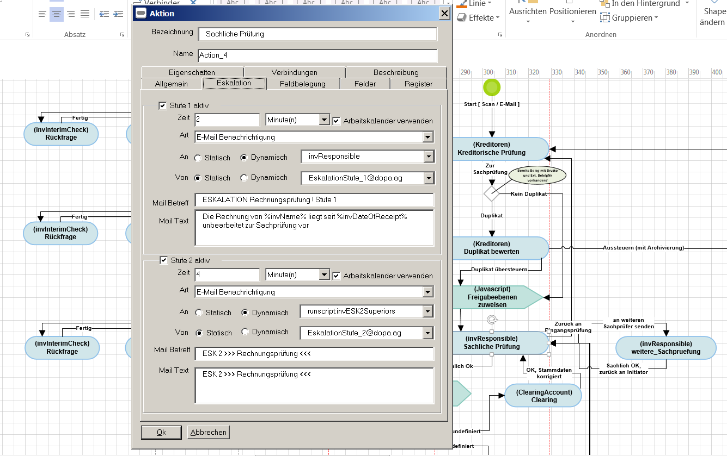
Eskalationsregeln

Slide 38
Vorteile des digitalen Genehmigungsprozesses
Elektronische Abarbeitung gemäß der vordefinierten Prozessschritte
  Vollständige Dokumentation
  Einbindung aller Standorte
  Erhöhung der Transparenz
  Stete Kontrolle, wo sich eine Rechnung befindet
  Einhaltung von Fristen – Liegezeitüberwachung
  Beschleunigung der Abläufe (kein Skontoverlust)
  Erhöhung der Qualität durch Vereinheitlichung der Abläufe
  Individuell an Prozessanforderungen angepasst

Slide 39
Workflow - Wirtschaftlichkeitsanalyse
Schnellere Arbeitsprozesse
Geringere Kosten
Schnelle Amortisation der Investition
Wirtschaftlichkeit
Verringerung
Transport-zeiten
bis zu
99%
Verkürzung Durchlauf-zeiten
bis zu
70%
Reduzierung Raumkosten,
Liege- und Wartezeiten
bis zu
70%
Reduzierung Bearbeitungs-zeiten
bis zu
60%
Reduzierung Papier-
verbrauch
bis zu
40%

Slide 40
Vorteile des PROXESS-Rechnungsworkflows
Verkürzung von Durchlaufzeiten
Kosteneinsparung durch Ausnutzung von Skonti
Einfache Umsetzung der Regeln direkt in MS Visio
Hohe Transparenz der Vorgänge und automatische Dokumentation
Automatische Weiterleitung von Aufgaben an verantwortliche Personen
Automatische Eskalation bei Zeitüberschreitungen
Automatisches Einsetzen von Vertreterregelungen
Günstiger Einstieg mit dem OEM-Paket „Documents Invoice“

Slide 41

Weitere Lösungen rund um PROXESS
Geschäftsleitungsarchiv
E-Mail Archivierung
Digitale Vertragsmanagement
Digitale Personalmanagement

Slide 42
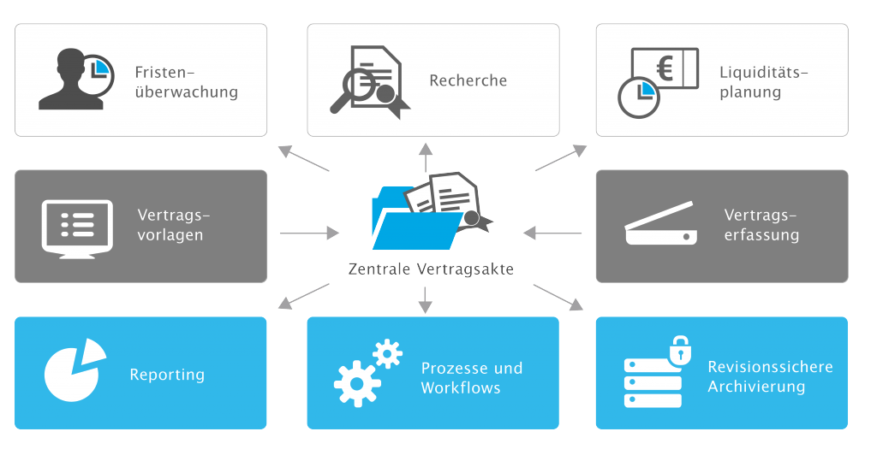
Digitales Vertragsmanagement
Zentrale Akte - Alles auf einen Blick
Workflow von Vertragserstellung bis Abschluss
Fristenkalender mit Erinnerungsfunktion
Ausführliches Berechtigungskonzept
Standardisierte Vertragsvorlagen
Komfortable Suchmöglichkeiten
Reports und Controllingtools
Standardisierte Java- + XML-Schnittstellen

Slide 43
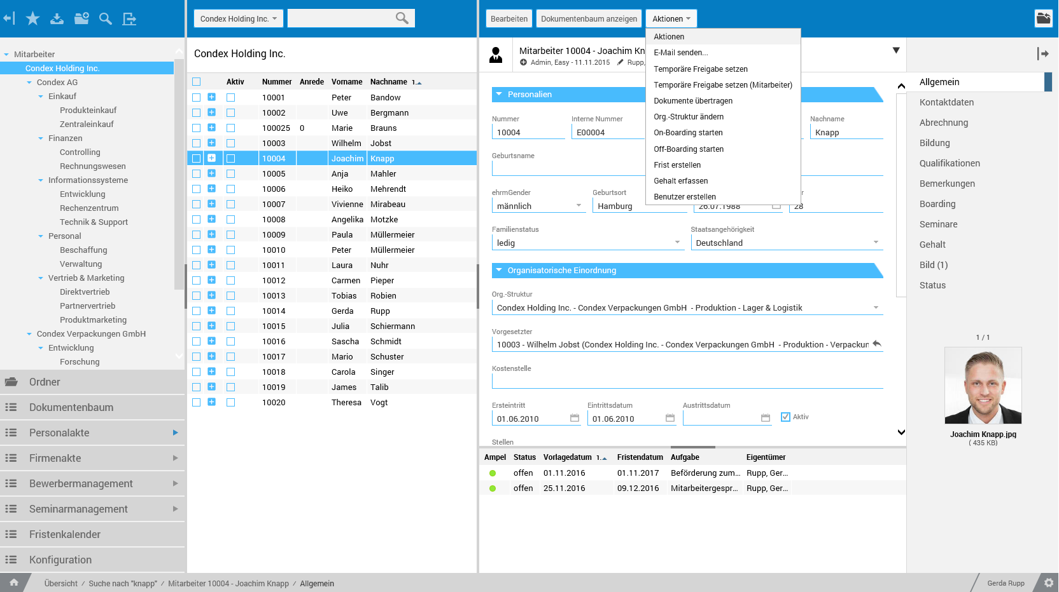
Digitales Personalmanagement
  Einfache Bedienung
  Hohe Sicherheit
  Einfache Administration
  Fristenkalender mit E-Mail-Erinnerung
  Browserbasiertes System
  Offene Schnittstellen
  Branchenunabhängig

Slide 44
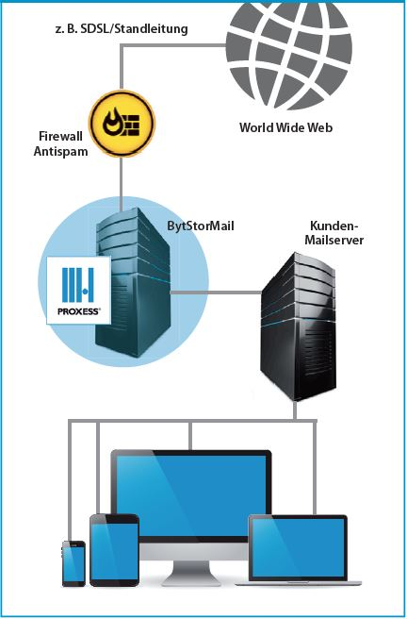

Serverbasierte E-Mailarchivierung
Zentrale Archivierung von E-Mails
Rechtskonforme Archivierung
Schutz vor Datenverlust
Minimiert Haftungsrisiken
Verfügbarkeit der E-Mails auch bei Ausfall des Mailservers
Schnelles Auffinden von E-Mails
„Betriebsratssicher“, da Schutz der Privatsphäre
Entlastet den E-Mail-Server
44
Notes:
44

Slide 45





Erfahrung in vielen Branchen
Industrie
Produktion
Hotels
Confertainment
Medizintechnik
Klinikum
Großhandel
Einzelhandel
Transport
Logistik
Know-how durch eigenes Consulting

Slide 46
Erfahrung in vielen Branchen
Industrie
Produktion
Hotels
Confertainment
Medizintechnik
Klinikum
Großhandel
Einzelhandel
Sonstige
Know-how durch eigenes Consulting

Slide 47



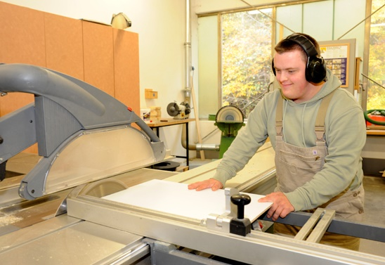












Gesundheit /
Soziales
Möbelhandel
Technischer Handel
Industrie
Lutz Krocker
Projekte, Produktmanagement, Marketing
Heinz Pretz
Entwicklung, Vertrieb, Service
Know-how durch eigenes Consulting
Erfahrung in vielen Branchen

Slide 48
Warum PROXESS? – 7 gute Gründe!
TÜV-zertifiziertes Sicherheitssystem
Über 20 Jahre DMS-Erfahrung
Mit uns können Sie wachsen
Zukunftsfähige Systemarchitektur mit Cloudfähigkeit
Umfangreiches Gesamt-Lösungsportfolio
Investitionssicherheit durch offenes System
Jährliche Bestnoten für den PROXESS-Support

Slide 49
Vielen Dank für Ihre Aufmerksamkeit!

Slide 50
Zur Live-Demo

